Slide 1
Protokoll und Beschluss Anwendung
Gruppe 3:
Michael Gede, Pascal Gollnick
Oliver Kaden, Lars Tenbrock

Slide 2
Inhaltsverzeichnis
Das Projekt
Analyse
Projektplanung
Entwurfsphase
Implementation
Testphase
Fazit

Slide 3
Das Projekt
Entwicklung einer Protokoll und Beschluss Anwendung
Unterstützung der Lehrer

Slide 4
Analyse
Ermittlung des Ist-Zustandes
Anforderung wurden dem Lastenheft

Slide 5
Zeitplanung
Phase | Dauer in Stunden
Planung | 15
Vorbereitung | 15
Implementierung | 26
Dokumentation | 14
Puffer | 2
Summe | 72

Slide 6

Ressourcenplan
Software:
Visual Studio Code
GitHub
Office
FTP Tool
IES
Hardware:
GSO Rechner
Laptops
https://de.wikipedia.org

Slide 7
Kostenplan
Soll-Kosten: 8558€
Ist-Kosten: 8514€
Abweichung: 44€

Slide 8
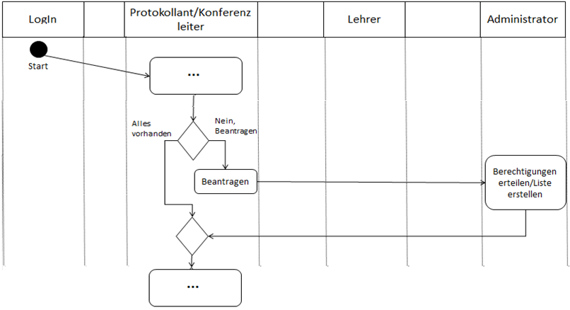
Aktivitätsdiagramm

Slide 9
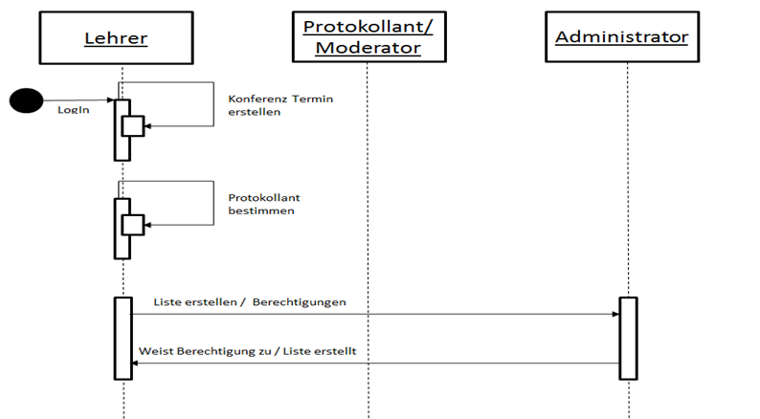
Sequenzdiagramm

Slide 10
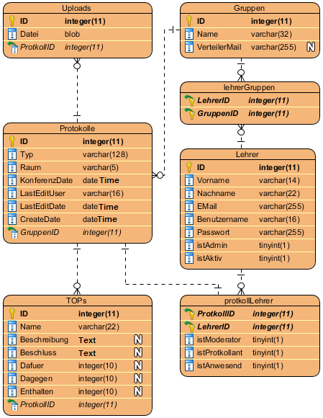
Entity-Relationship-Modell

Slide 11
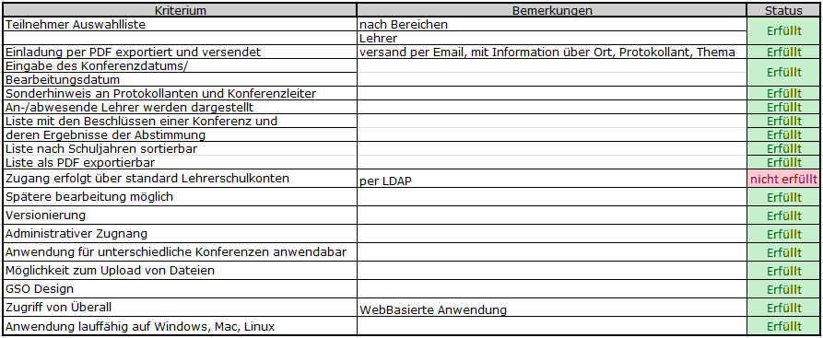
Soll-Ist-Vergleich

Slide 12
Was wurde getestet
Testdaten in Datenbank
Lehrer
Protokolle
Gruppen
TOPs
Zugriff von überall
Zuhause, Windows
Zuhause, Linux
Schule, Windows
Unterwegs, Android & iOS

Slide 13

Fazit
Zielerreichung
Gewonnene Kenntnisse
pixabay.com (Copyright freie Bilder)

